Slide 1

JAARVERGADERING
Maandag 14 april 2025

Slide 2
Agenda
Opening voorzitter Jos Nijsten Verslag ALV 29 april 2024 Jaarverslag 2024 Financieel jaarverslag Cooperatie 2024 en begroting 2025 Verslag kascommissie Decharge bestuur Benoeming kascommissie Voorstel aftreden en herbenoeming bestuursleden
Presentaties Projectgroepen Wonen Een Podium voor Genhout afronding Dorpsgaard stand van zaken Auto-delen Een jeugdhonk voor Genhout Repaircafé Genhout Buitenkans Oos Nuuts Genhout Samen Stichting Gemeenschapshuis toelichting Jos Nijsten Rondvraag

Slide 3
verslag
Algemene Ledenvergadering 29 april 2024

Slide 4
Amendement Huishoudelijk Reglement (artikel 3. 5.)
ALV 14 april 2025
Artikel 3
Lidmaatschap
Leden van de Coöperatie zijn de (rechts)personen die hun contributie betalen.
de Coöperatie onderscheidt drie categorieën leden: persoonlijke leden, verenigingen en bedrijven.
De jaarlijkse contributie wordt per categorie vastgesteld door ledenvergadering van de Coöperatie. Deze contributie dient binnen een maand na factuurdatum te worden voldaan.
Alleen leden hebben stemrecht.
Leden kunnen ten alle tijden en met onmiddellijke ingang hun lidmaatschap beëindigen

Slide 5
jaarverslag 2024

Slide 6
financieel jaarverslag 2024 begroting 2025

Slide 7
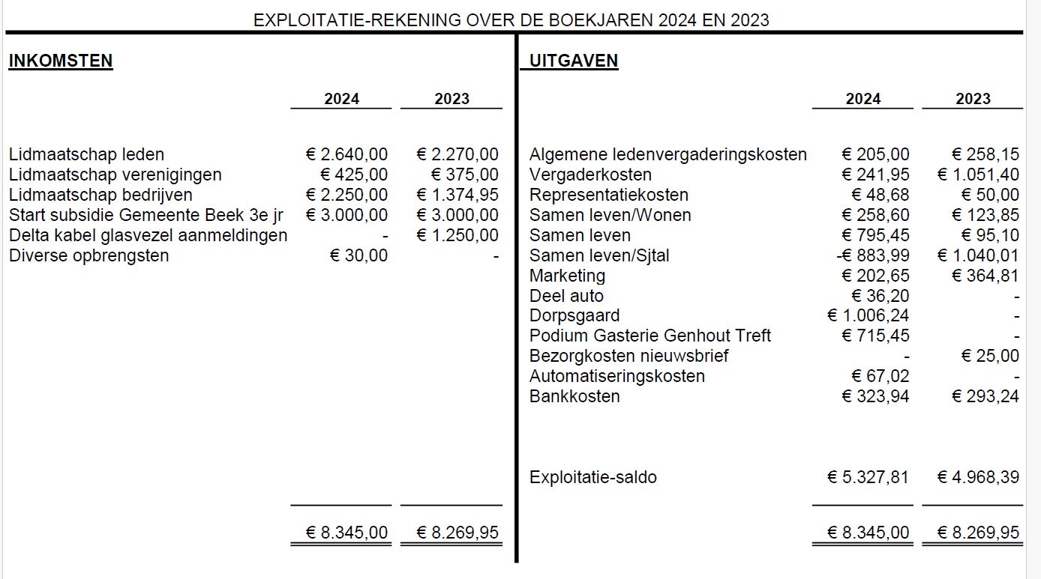

Slide 8
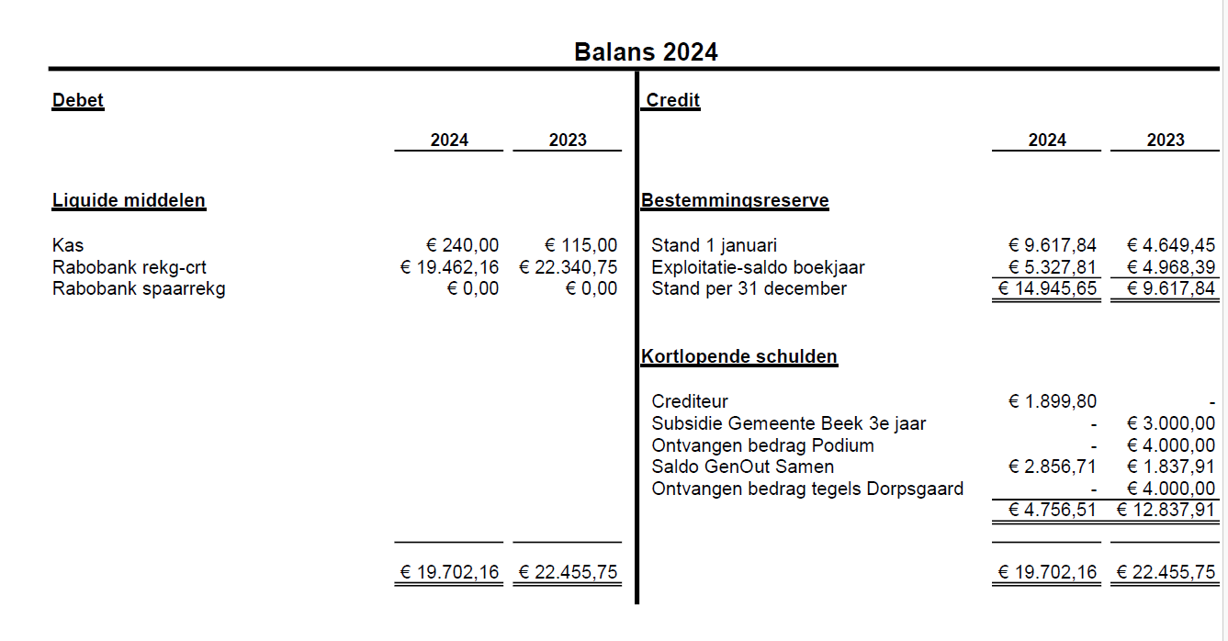

Slide 9
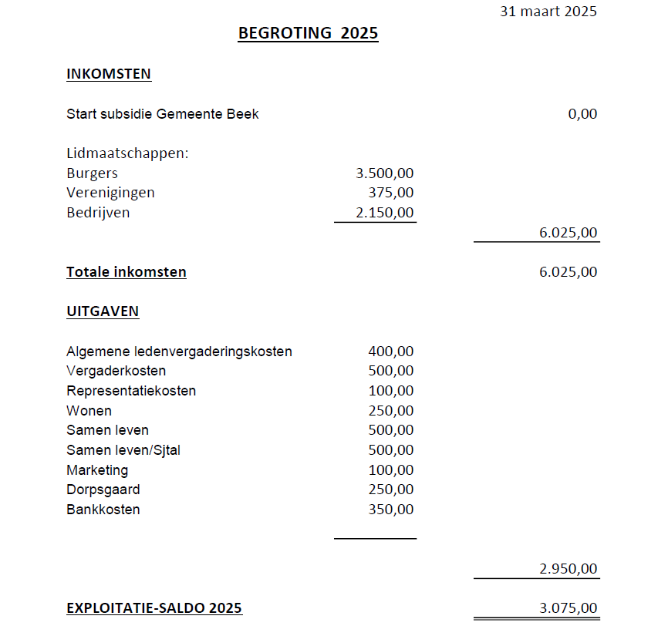

Slide 10
Verslag kascommissie

Slide 11
decharge bestuur

Slide 12
benoeming kascommissie commissie bestaat uit Danielle Brands en Leon Ingenhut Danielle is aftredend opvolger Danielle???

Slide 13
wonen
Projecten

Slide 14
Collectief Particulier Opdrachtgeverschap CPO
Bewoners gaan zelf bouwen
bewonersbijeenkomst 27 januari 2025
presentatie Stichting Kilimanjaro
10 belangstellenden
inbreng vlekkenplan woningbouw gemeente

Slide 15
grootste opgave: vinden bouwplaats!!!
projectgroep Wonen heeft samen met BIG een potentiele bouwplaats gevonden

Slide 16
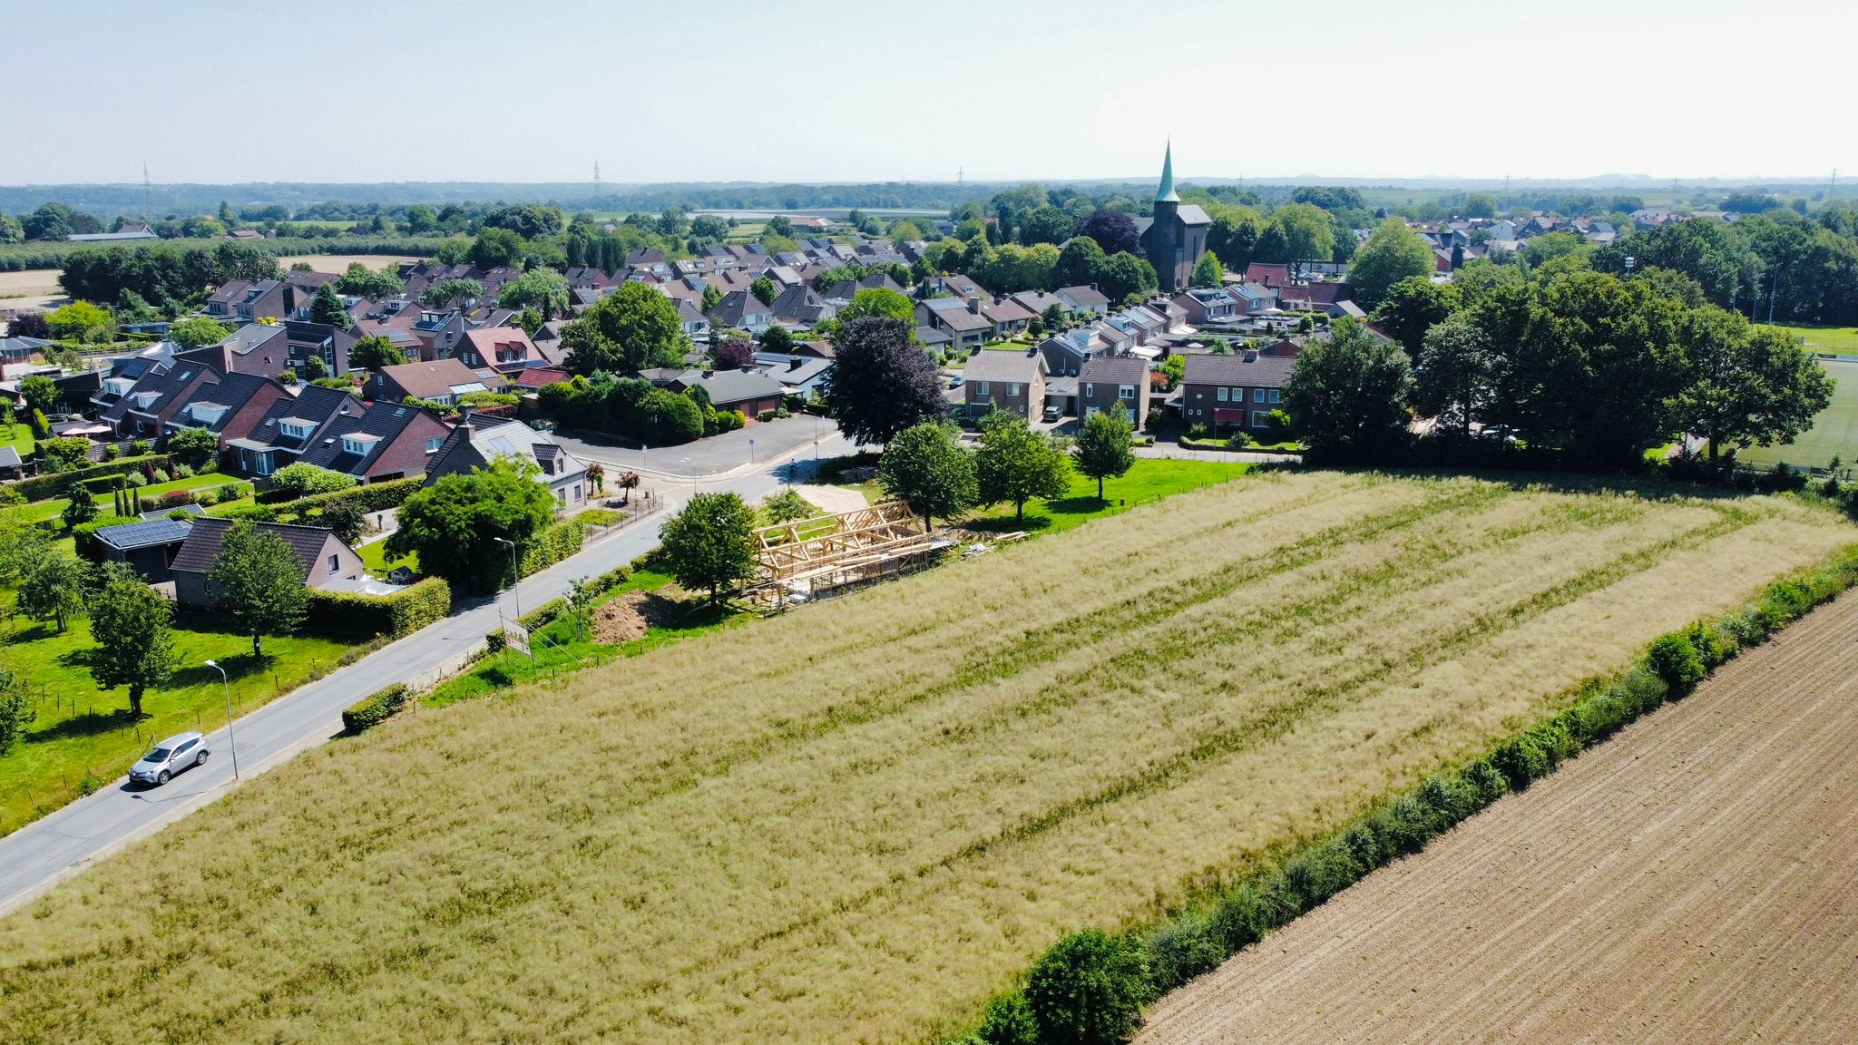
principe overeenkomst met eigenaar van grond naast Dorpsgaard
Link naar verslag

Slide 17
Stappen
grond heeft bestemming agrarisch
wijziging bestemming naar wonen gemeente
Straatje er bij
Inbreng locatie in vlekkenplan woningbouw gemeente
indien bestemmingsplan wordt gewijzigd koopoverenkomst definitief
bouwplan ontwikkeling
oprichting CPO vereniging etc.

Slide 18
we komen terug bij u als de de bestemming gewijzigd wordt en de plannen verder uitgewerkt zijn
Wat is nu uw mening????

Slide 19
podium
Projecten

Slide 20
Dorpsgaard
Projecten

Slide 21
autodelen
Projecten

Slide 23
Mei 2024 installatie registratiesystemen
Juni 2024 Reclame campagne met flyers en “DEMO dag”
1 Augustus 2024 START Project DEELAUTO
September 2024 Alle systemen operationeel
November 2024 Laadvoorziening exclusief voor Deelauto geinstalleerd.
2025………….

Slide 24

Waar staan we na 8 maanden project:
Gebruikers…………………. Enthousiast!
NIET Gebruikers……………Ook Enthousiast!
Financieel Resultaat:

Slide 25


Slide 26
Belangstelling!?
Informeer vrijblijvend bij één van de projectleden of telefonisch via:
06 - 51657832

Slide 27
een Jeugdhonk voor Genhout
Projecten

Slide 28
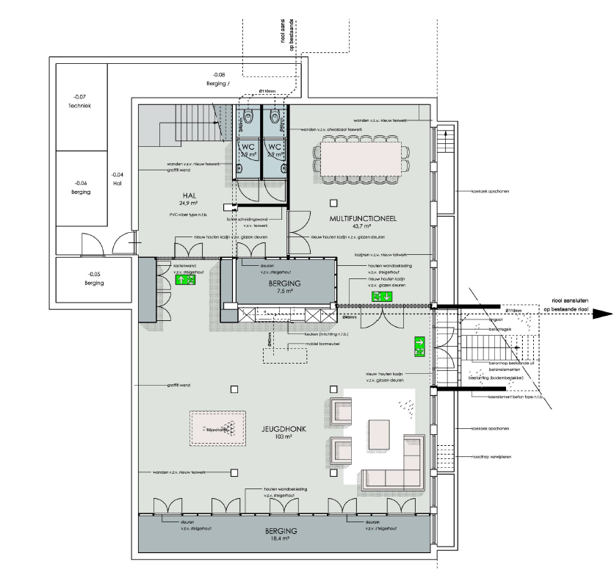
een eigen plek voor de jeugd
in de kelder van het gemeenschapshuis

Slide 29
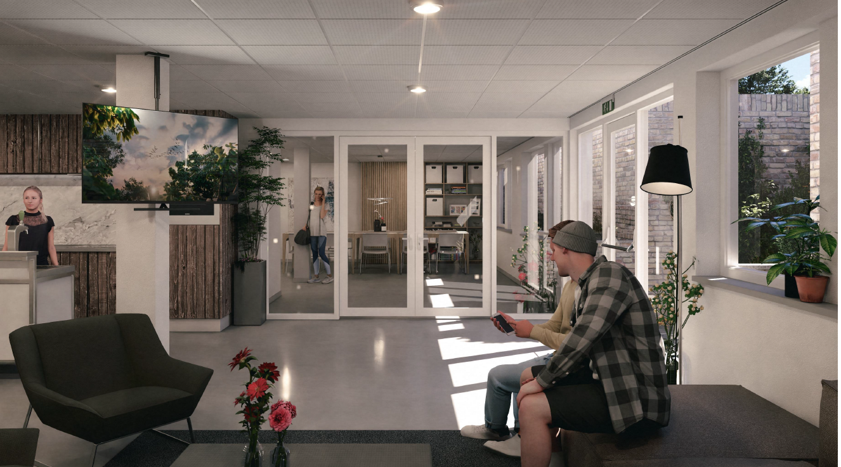

Slide 30
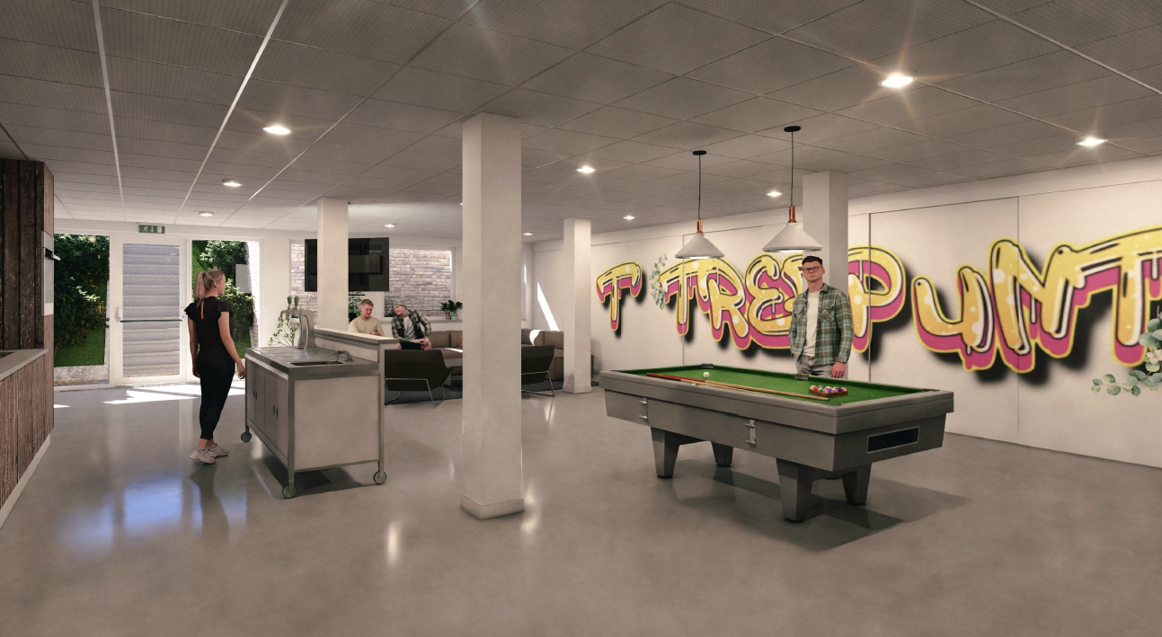

Slide 31
subsidies aangevraagd jeugdhonk
Leefbaarheidsfonds Provincie Limburg
Oranje fonds
VSB fonds
Hendrix stichting
start tweede helft 2025??

Slide 32
repair café
Projecten

Slide 33
buitenkans
Projecten

Slide 34
Oos Nuuts
Projecten

Slide 35
Genhout Samen
Projecten

Slide 36
Stichting Gemeenschapshuis Genhout

Slide 37
Onder de Stichting vallen:
Gemeenschapshuis
Dorpsgaard
Onroerend goed onder stichting

Slide 38
rondvraag

Slide 39
DANK VOOR JULLIE AANWEZIGHEID!

